Slide 1
Проектирование и разработка интеллектуальной информационной системы для прогнозирования курсов валют
Защита КР
13.05.2025
Тихонюк Д.А.
ИЭ-65-22

Slide 2
Введение
Прогнозирование курса валют — важная задача в области финансовой аналитики, поскольку позволяет минимизировать риски при инвестировании, торговле и планировании бюджета. С развитием технологий всё чаще применяются методы машинного обучения (МЛ), позволяющие учитывать сложные зависимости между экономическими факторами.
Данная работа направлена на разработку интеллектуальной информационной системы прогнозирования курса доллара Соединенных Штатов Америки к российскому рублю , основанной на комбинированной регрессионной модели машинного обучения и реализованной в виде Telegram-бота.

Slide 3
Цель и задачи
Цель: Спроектировать и разработать интеллектуальную информационную систему (ИИС) для прогнозирования курса доллара к рублю с использованием комбинированной регрессионной модели, объединяющей несколько МЛ-модель, а также интегрировать её в Telegram-бота для удобного доступа пользователей к прогнозам.
Задачи:
Изучить предметную область и существующие методы прогнозирования курсов валют.
Собрать, предобработать и проанализировать исторические данные о курсах валют и экономических показателях.
Разработать и сравнить несколько моделей машинного обучения для прогнозирования курса доллара
Оценить качество моделей по метрикам (MAE, RMSE и др.) и совместить их в комбинированную модель
Интегрировать модель в Telegram-бота с удобным интерфейсом взаимодействия
Протестировать систему и оценить её эффективность

Slide 4
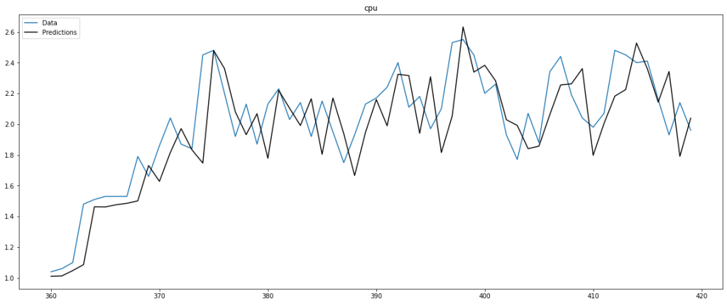
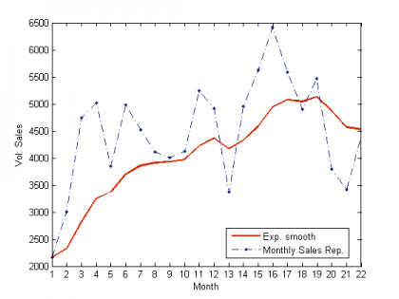
Традиционные статистические методы прогнозирования
Прогнозирование — задача, которая давно решается с помощью статистических методов. Такие подходы имеют строгую математическую основу и хорошо изучены.
ARIMA - модель авторегрессии и скользящего среднего. Хорошо подходит для временных рядов с линейной динамикой, так же данная модель позволяет учитывать тренд и сезонность. Но, у нее есть недостатки: плохо реагирует на нелинейные изменения и внешние факторы.
Экспоненциальное сглаживание - присваивает больший вес более свежим данным. Используется для сглаживания случайных колебаний и выявления общей тенденции. Подходит для краткосрочного прогнозирования, недостатки: ограничен в учете множества переменных.
На верхнем рисунке – пример прогноза модели ARIMА (черная линия), на нижнем – пример прогноза методом экспоненциального сглаживания

Slide 5
Недостатки традиционных методов
Не учитывают сложные нелинейные зависимости
Чувствительны к выбросам и аномалиям
Требуют стационарности данных
Не всегда адаптируются к быстро меняющейся ситуации

Slide 6
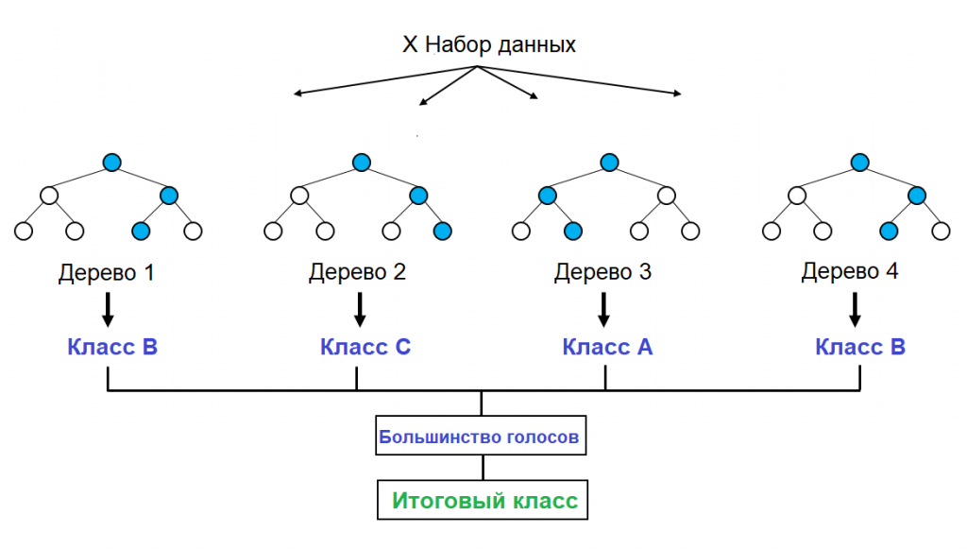
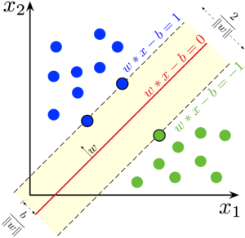
Современные методы прогнозирования (на основе машинного обучения)
Линейная регрессия - находит линейную зависимость между входными признаками (например, инфляция, цена нефти) и целевой переменной (курс доллара). Строится уравнение прямой (y = a*x+b). Основные преимущества данной модели заключаются в простоте, быстром обучении, интерпретируемости, однако есть недостатки, такие как плохая работа с нелинейными данными, чувствительность к выбросам.
Случайный лес - ансамблевый метод, объединяющий множество деревьев решений. Каждое дерево делает прогноз, финальный этап — усреднение результатов. Данный метод устойчив к шуму и выбросам, хорошо работает с категориальными данными, однако он сложен в интерпретации, требует больших вычислительных ресурсов.
Метод опорных векторов (SVR) - Ищет гиперплоскость, которая наилучшим образом описывает данные с заданной точностью. Использует ядро (например, RBF) для перевода данных в более высокое измерение. Такой метод эффективен на небольших выборках, хорош при слабой корреляции, но чувствителен к масштабированию, требует тонкой настройки параметров
На верхнем рисунке – пример случайного леса, на нижнем – пример работы алгоритма опорных векторов

Slide 7
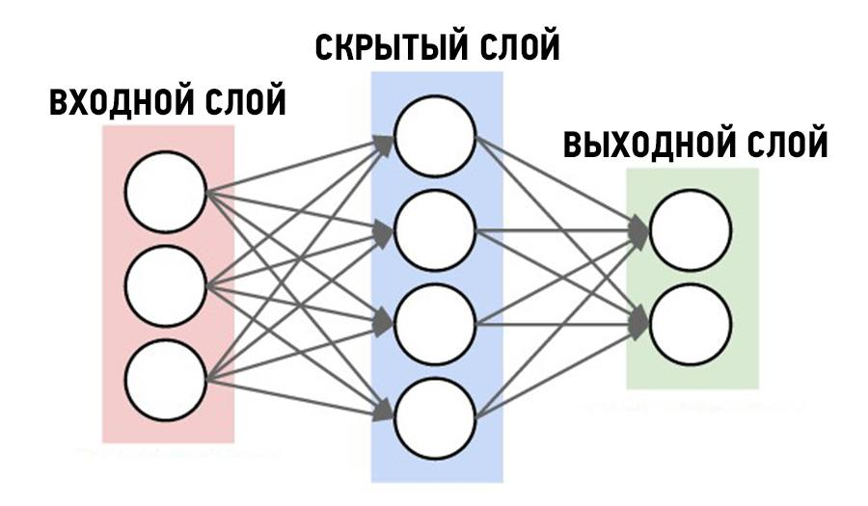
Современные методы прогнозирования (на основе машинного обучения)
Нейронная сеть представляет собой модель машинного обучения, которая имитирует работу человеческого мозга. Она состоит из множества взаимосвязанных нейронов, объединенных в слои: входной, один или несколько скрытых и выходной. Во время работы данные последовательно проходят через эти слои, где на каждом этапе выделяются и обрабатываются сложные нелинейные зависимости между признаками. Преимуществом является ее способность адаптироваться к различным типам данных и находить сложные нелинейные связи. Однако у этой модели есть и недостатки — она требует большого объема данных для обучения, значительных вычислительных ресурсов и времени, также нейронные сети часто рассматриваются как «черный ящик», поскольку сложно интерпретировать, как именно они принимают решения.
На рисунке – пример, схема простейшей нейросети

Slide 8
Комбинированная модель
Комбинированная модель (или ансамблевая модель, комбинированная регрессионная модель) — это подход, при котором прогнозы нескольких базовых моделей объединяются для получения более точного и устойчивого результата. Основная идея - сочетать различные алгоритмы и минимизировать их индивидуальные недостатки. В комбинированной модели каждая из базовых моделей делает собственное предсказание на основе входных данных. Финальный прогноз формируется, чаще всего, простым усреднением результатов всех моделей.
Преимуществами являются:
Увеличение устойчивости к переобучению и выбросам.
Возможность объединять как линейные, так и нелинейные методы, сохраняя интерпретируемость и гибкость.
Лучшая адаптация к сложным данным, содержащим шум или неочевидные зависимости.
Недостатки:
Сложность реализации и настройки по сравнению с отдельными моделями.
Увеличенные вычислительные затраты, связанные с обучением и использованием нескольких моделей.

Slide 9
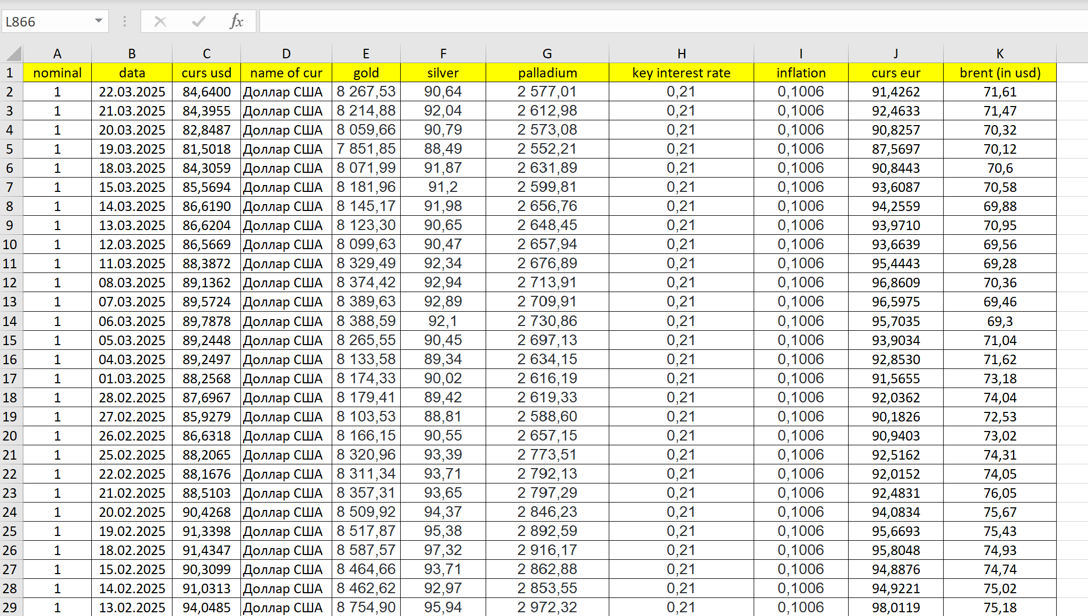
Источники данных и сбор информации
Исходный файл: Доллар табл.xlsx
Период: 2010-2025 гг.
Тип данных: временной ряд, ежедневные значения
Признаки в датафрейме (в таблице) по порядку (столбцы слева-направо): Номинал доллара (1), дата, курс доллара, наименование валюты, цены на драгметаллы (золото, серебро, палладий), ключевая ставка и инфляция (в сотых), цена на нефть Brent, курс евро
На рисунке датафрейм (набор данных) «Доллар табл.xslx» в виде таблицы в приложении Microsoft Excel

Slide 10
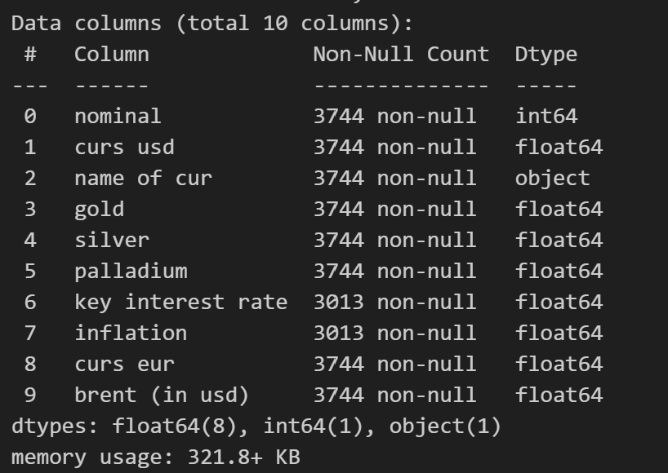

Подготовка и предобработка данных
Преобразование дат: Формат дат был преобразован в datetime для корректной работы с временными метками.
Заполнение пропусков: backfill (заполнение пропусков из следующих строк) и линейная интерполяция (для плавного восстановления значений между известными точками)
Удалены ненужные колонки nominal (номинал валюты — всегда равен 1) и name of cur (название валюты — всегда «Доллар США»)
Получены 2 набора данных для сравнительного анализа: df_d1 — данные будут очищенны от выбросов, и df_d2 — данные, где выбросы остануться выбросами (эти датафреймы получены от основного: df_d)
На рисунке – информация о наборе данных до и после обработки пропущенных значений

Slide 11
Работа с выбросами
Выбросы – это значения, которые значительно отличаются от остальных данных. Они могут быть как результатом как ошибок измерений, так и резких изменений рыночной ситуации. Выбросы могут негативно влиять на обучение моделей, увеличивают риск переобучения и могут снизить точность прогнозов.
Для обнаружения выбросов использовалось 3 метода: визуальный анализ (графики boxplot), метод 3-х сигм и межквартильный размах (IQR).
Для устранения выбросов использовались границы, рассчитаные методом IQR. Для большинства признаков использовалось клиппирование (обрезка значений по границам), для золота – замена выбросов на медиану, для очень волатильных признаков (палладий) применялись более жесткие границы (1*IQR вместо стандартных 1.5*IQR).
В итоге получено 2 набора данных: df_d1, который очищен от выбросов, и df_d2, в котором все выбросы сохранились

Slide 12
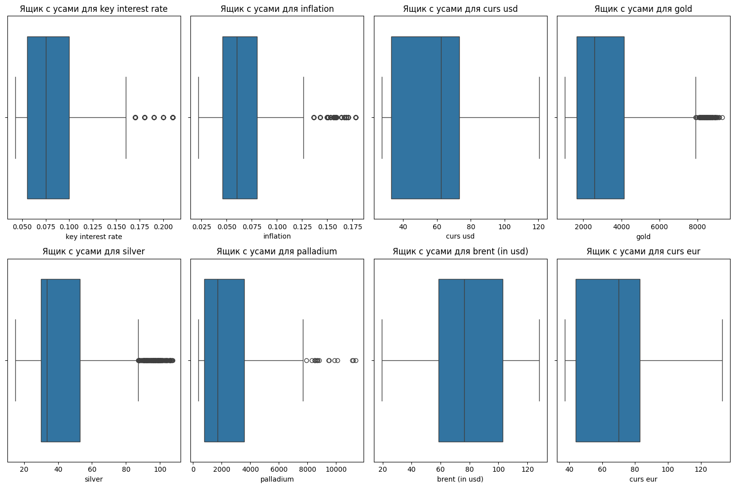
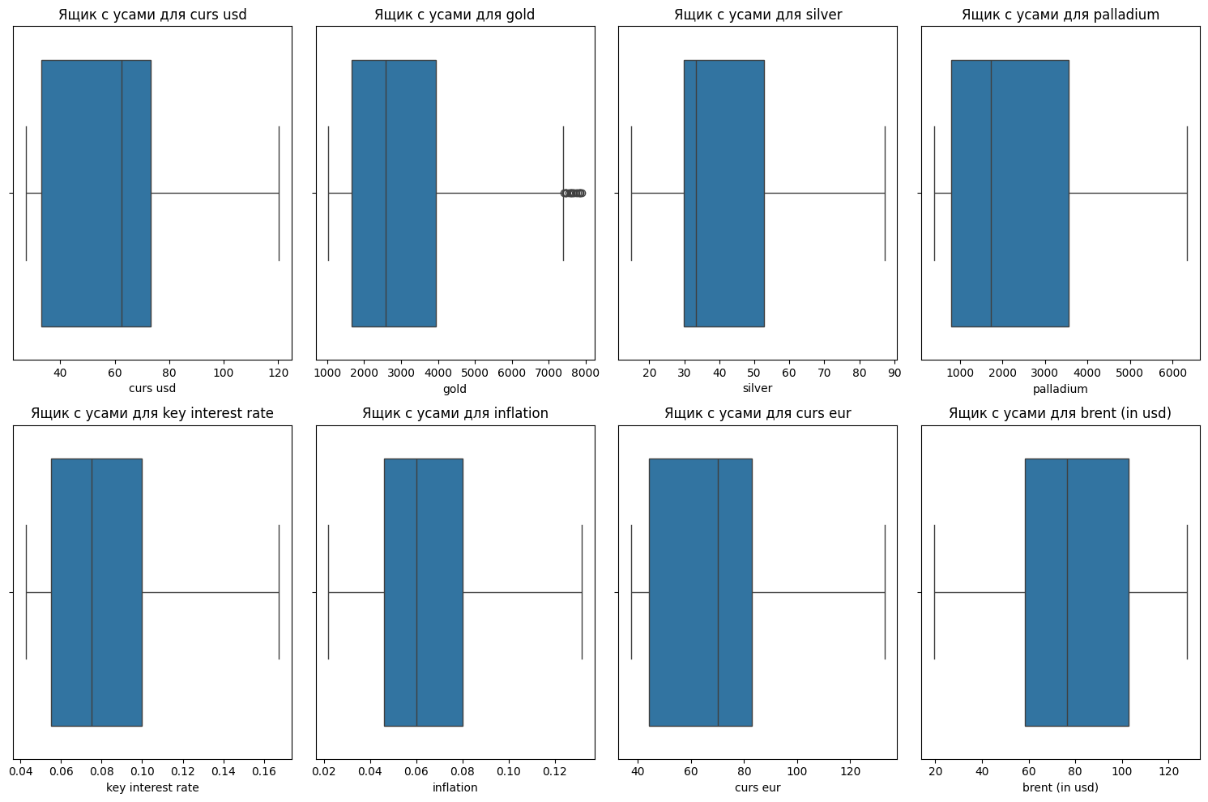
Результаты устранения выбросов на графиках boxplot
Датафрейм df_d1 до устранения выбросов (df_d2 имеет такой же вид)
Датафрейм df_d1 после устранения выбросов

Slide 13
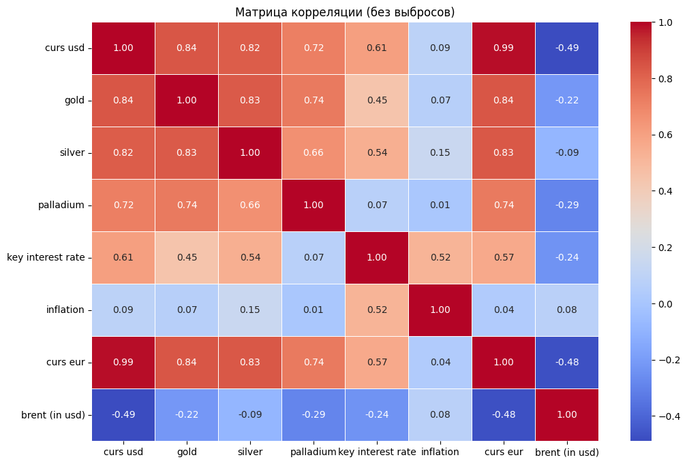
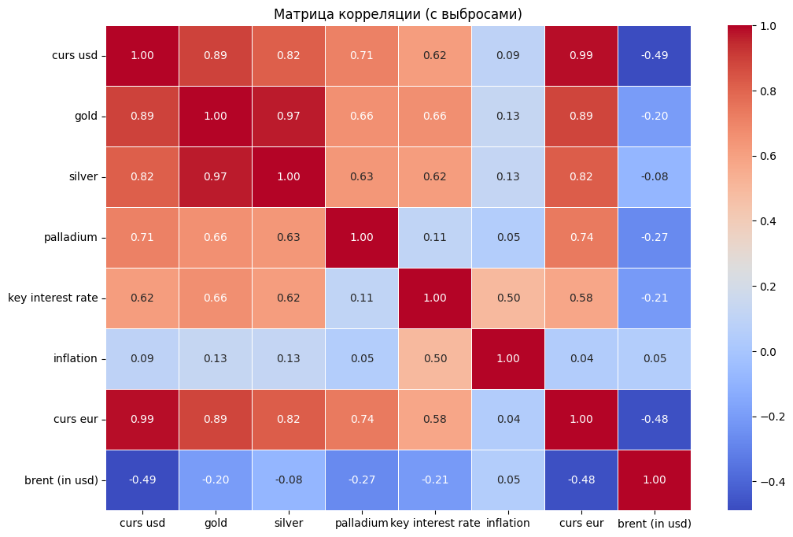
Корреляционный анализ
Корреляция - статистическая мера, показывающая степень линейной зависимости между двумя переменными (-1,1).
Очищенные данные df_d1 дают более точное представление о зависимостях между признаками, в отличии от df_d2 (с сохраненными выбросами).

Slide 14
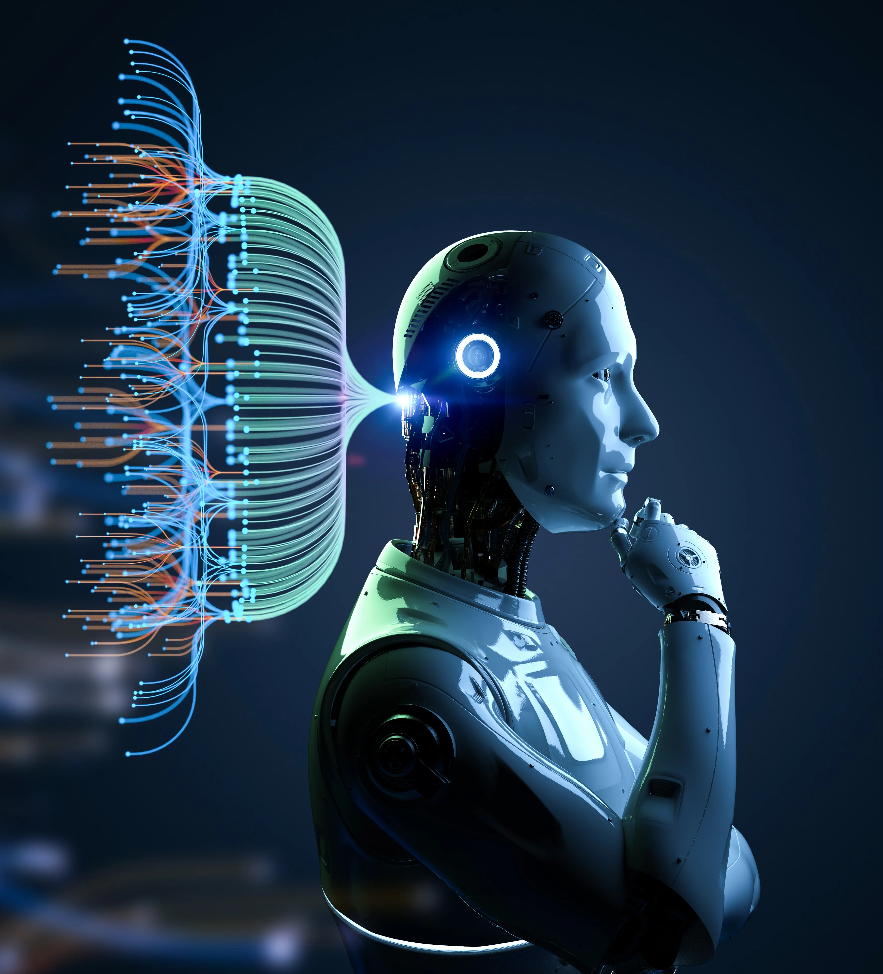
Обучение моделей, создание комбинированной
Данные разделены на обучающую (80%) и тестовую (20%) выборки.
Модели: линейная регрессия, случайный лес (500 деревьев), SVR, нейронная сеть (MLP, 1ый скрытый слой - 64 нейрона с ReLU, 2ой слой - 32 нейрона с ReLU и выходной нейрон, 50 эпох).
Целевая переменная: курс доллара (curs usd).
Для SVR и нейронной сети применялась стандартизация через StandardScaler, для случайного леса и линейной регрессии — без нормализации.
После обучения 4-х моделей была создана комбинированная модель, результаты которой - среднее значение прогнозов всех четырёх моделей.
Таким образом были обучены модели и создана комбинированная как для df_d1, так и df_d2

Slide 15
Метрики качества моделей
R² (коэффициент детерминации) - показывает, насколько хорошо модель объясняет данные (чем ближе к 1 — тем лучше).
MAE (средняя абсолютная ошибка) - среднее отклонение предсказаний от реальных значений.
MAPE (%) - то же самое, что и MAE, но в процентах.
MSE - усиленно штрафует за большие ошибки (возводит их в квадрат).
Корень из MSE (RMSE) — более понятен по масштабу, в отличии от MSE.

Slide 16
Сравнение метрик качества моделей df_d1 и df_d2
Модель | R² | MAE | MAPE | RMSE
Линейная регрессия | 0.9835 | 1.45 | 1.73% | 2.04
Случайный лес | 0.8941 | 3.08 | 3.52% | 4.23
SVR | -0.4590 | 5.35 | 6.41% | 6.98
Нейронная сеть | 0.4937 | 4.74 | 6.94% | 7.21
Комбинированная модель | 0.8125 | 3.61 | 3.88% | 6.09
Модель | R² | MAE | MAPE | RMSE
Линейная регрессия | 0.9838 | 1.43 | 1.67% | 1.99
Случайный лес | 0.9642 | 2.23 | 2.34% | 3.02
SVR | -0.3201 | 4.57 | 5.29% | 6.13
Нейронная сеть | 0.1425 | 6.98 | 11.95% | 8.93
Комбинированная модель | 0.9574 | 2.85 | 2.89% | 2.91
df_d1 (выбросы устранены)
df_d2 (выбросы остались)
На df_d2 комбинированная модель показала лучшие результаты , особенно по метрикам R² и MAPE , что говорит о её способности учитывать рыночные аномалии.

Slide 17

Telegram-бот — архитектура
Telegram-бот (ТГ-бот) реализован с использованием библиотеки Aiogram 3 и предоставляет удобный интерфейс для получения прогнозов. Бот поддерживает асинхронную обработку запросов.
Для работы с данными и моделями в проекте применялись такие библиотеки, как pandas и numpy, которые использовались для загрузки и преобразования данных из файла df_d2.csv (на основе исходного датафрейма «Доллар табл.xslx»). Также применялись scikit-learn и tensorflow для интеграции обученных моделей машинного обучения, а библиотека joblib использовалась для сохранения и загрузки уже обученных моделей и объектов масштабирования.

Slide 18
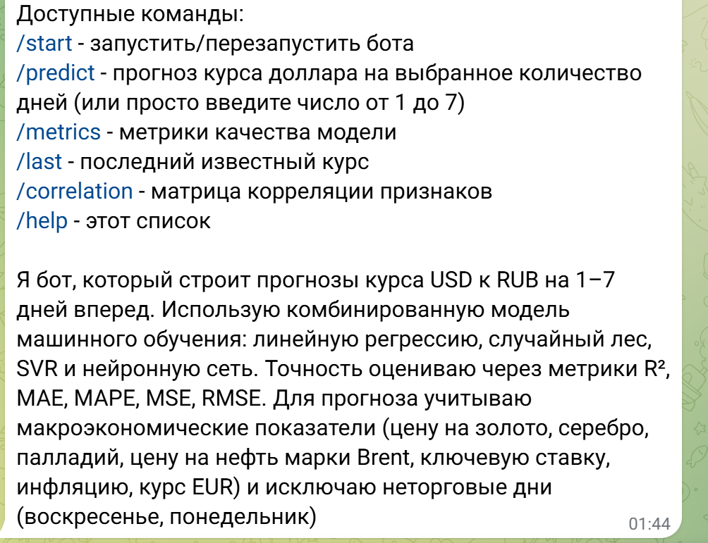
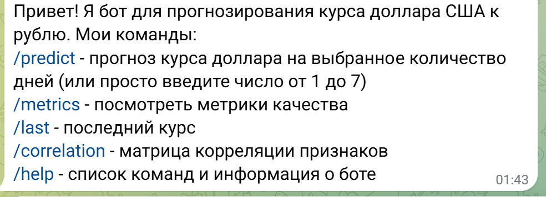
Функционал ТГ-бота (команды «/help» и «/start»)
На рисунке сверху представлен результат работы команды «/help», которая выводит список команд и информацию о боте, которая поможет пользователю ориентироваться при использовании бота.
На рисунке снизу – результат работы стартовой команды («/start»), которая запускает или перезапускает бот. В результате ее работы так же выводится сообщение с приветствием, списком команд, и кратким описанием для чего бот («Я бот для прогнозирования курса доллара»).

Slide 19

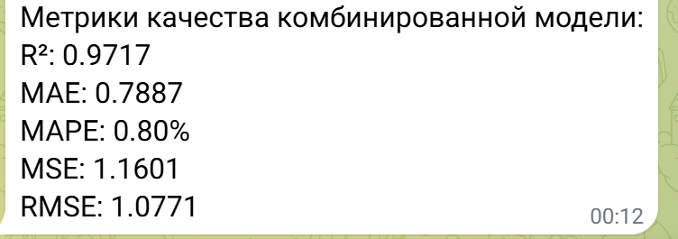
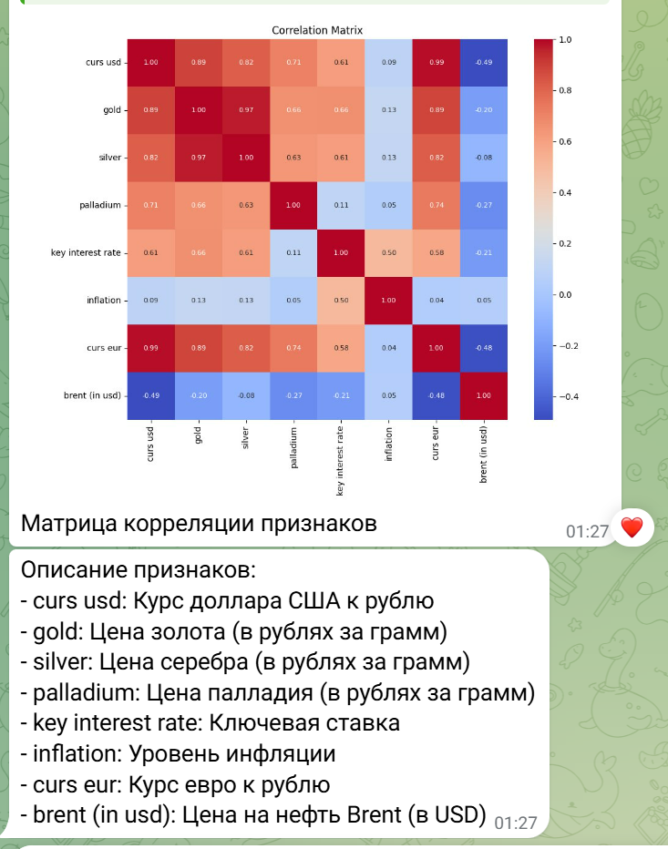
Функционал ТГ-бота (команды «/last», «/metrics» и «/correlation»)
Команда «/last» выводит курс доллара на сегодняшний момент (последние данные в наборе данных). Вывод представлен на самом верхнем небольшом рисунке
Команда «/metrics» - выводит метрики качества комбинированной модели (за последние 100 дней), с помощью которых можно оценить качество прогноза (см. рисунок ниже результата работы «/last»)
Команда «/correlation» выводит матрицу корреляции с описанием признаков (нижний большой рисунок)

Slide 20
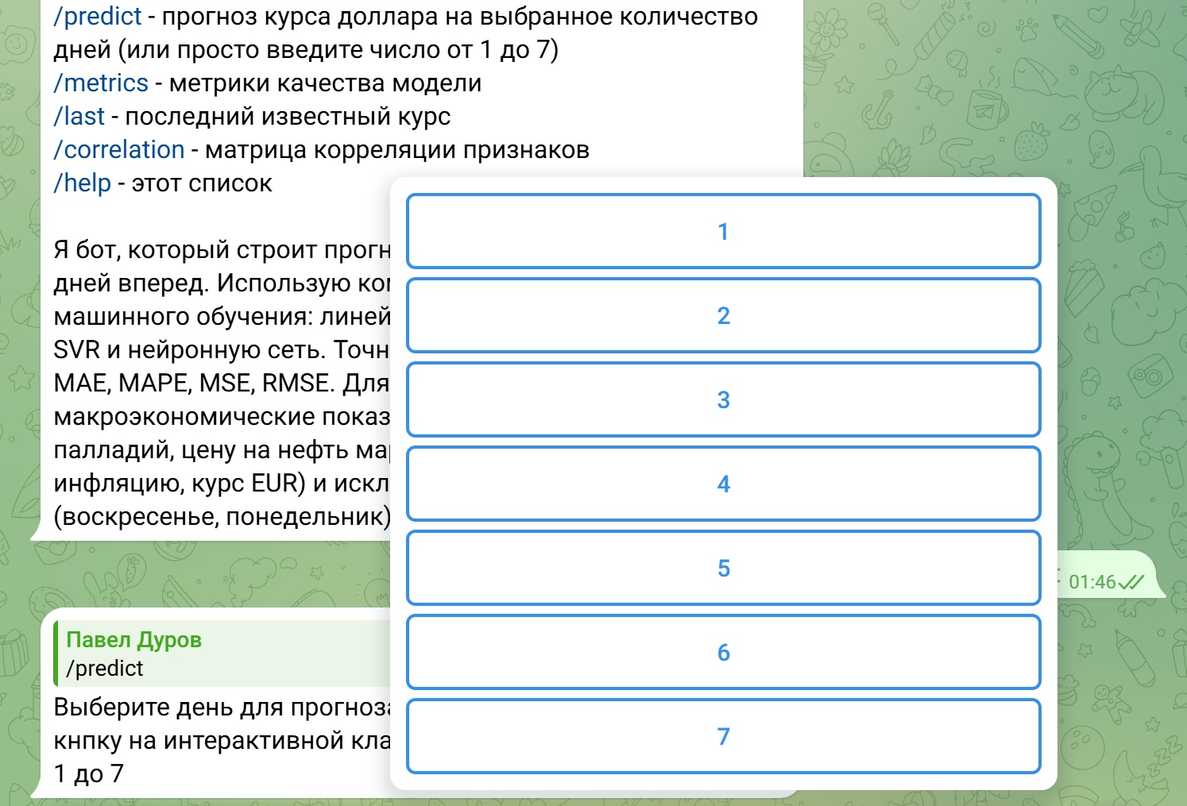
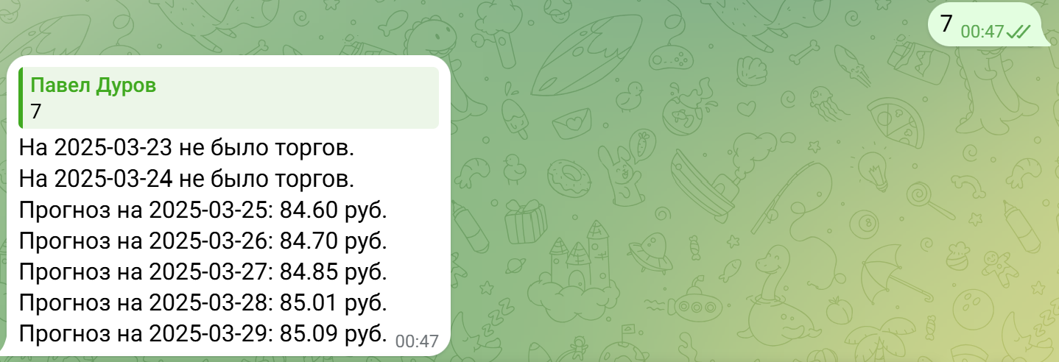
Функционал ТГ-бота (команда «/predict»)
Команда «/predict» - центральная (самая главная) функция бота, позволяющая выполнять прогноз курса доллара на период от 1 до 7 дней. После отправки данной команды пользователю выводятся инструкции и интерактивная клавиатура, которая позволяет выбрать количество дней дальнейшего прогноза. После выбора пользователем количества дней выводится прогноз на следующее выбранное количество дней. Так же пользователь может не использовать интерактивную клавиатуру, а вручную ввести и отправить цифру от 1 до 7 (так же цифру пользователь может отправить без использования команды «/predict», сделано это для максимальной гибкости и удобства функционала бота)
На верхнем рисунке – интерактивная клавиатура, где пользователь может выбрать количество дней прогноза, на нижнем – результат прогноза на 7 дней

Slide 21
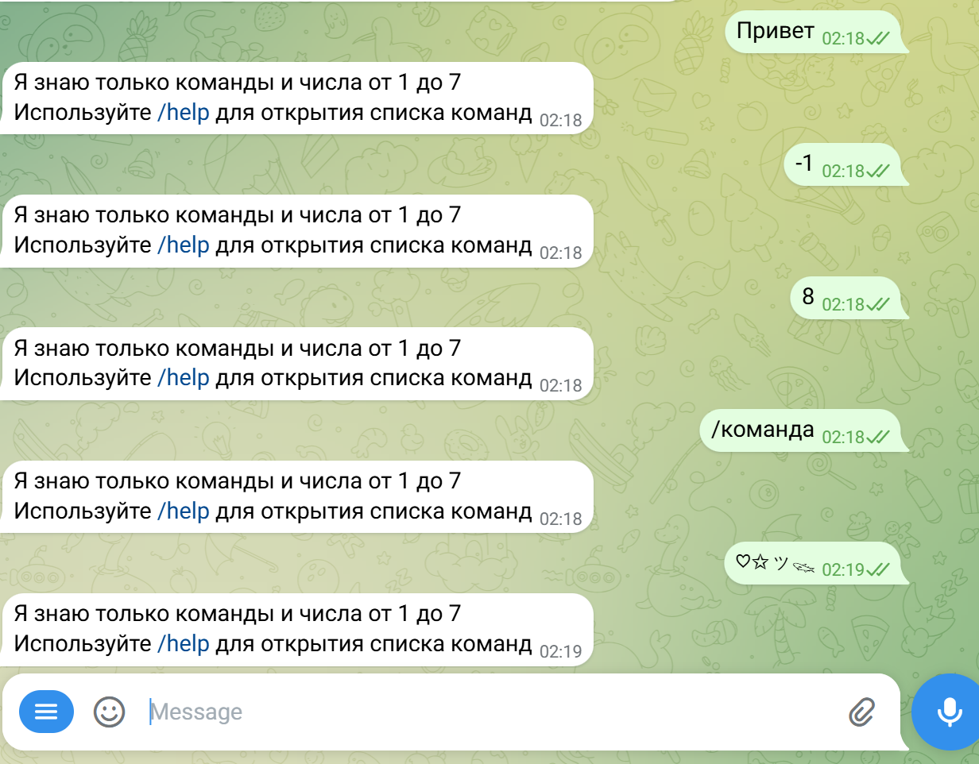
Функционал ТГ-бота (ограничения)
Если пользователь вводит символы, отличные от команд или цифр 1–7, бот выводит сообщение «Я знаю только команды и числа от 1 до 7».
На рисунке показана работа бота при таких сценариях.

Slide 22
Выводы
В ходе выполнения курсовой работы была разработана ИИС прогнозирования курса американского доллара к рублю на основе комбинированной регрессионной модели, включающей линейную регрессию, случайный лес, метод опорных векторов и нейронную сеть. Были собраны и предварительно обработаны данные, включая удаление выбросов, заполнение пропусков и добавление лаговых признаков. Проведено сравнение качества моделей на двух наборах данных — с выбросами и без них. Наилучшие результаты показала комбинированная модель, обеспечивающая устойчивый прогноз с высокой точностью. Для удобства пользователей реализован Telegram-бот, предоставляющий доступ к прогнозам, метрикам и аналитическим данным, с поддержкой интерактивного взаимодействия и обработкой некорректного ввода.

